Slide 1
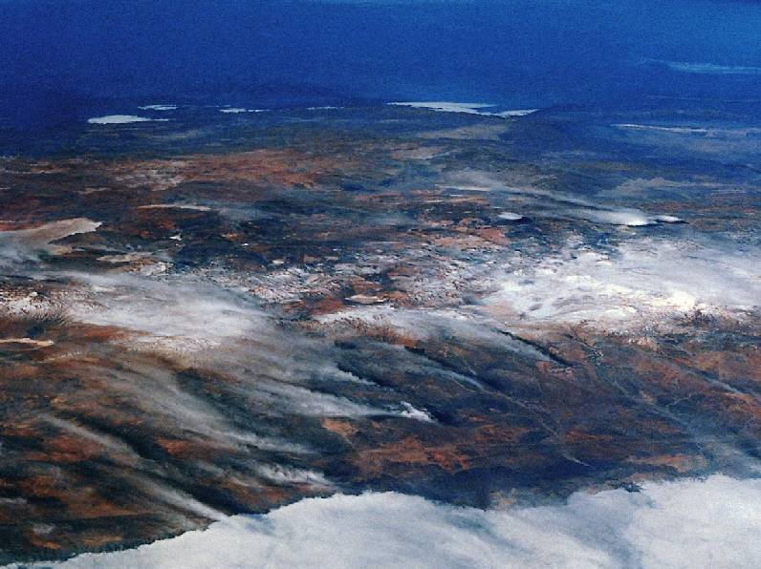
СОВРЕМЕННЫЕ ПРЕДСТАВЛЕНИЯ О ВОЗНИКНОВЕНИИ ЖИЗНИ
ГИПОТЕЗЫ ПРОИСХОЖДЕНИЯ ЖИЗНИ НА ЗЕМЛЕ

Slide 2
Задачи урока:
Познакомить с основными гипотезами возникновения жизни;
Развивать умения обобщать, делать выводы, самостоятельно работать с научно-популярной литературой и учебником;
Показать как менялись взгляды на возникновение жизни по мере накопления знаний.

Slide 3
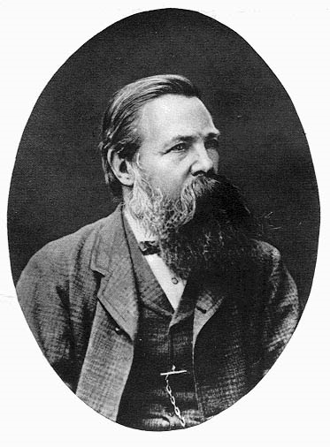
Фридрих Энгельс
"Жизнь есть способ существования белковых тел, существенным моментом которого является постоянный обмен веществ с окружающей их внешней природой, причем с прекращением этого обмена веществ прекращается и жизнь, что приводит к разложению белка"

Slide 4
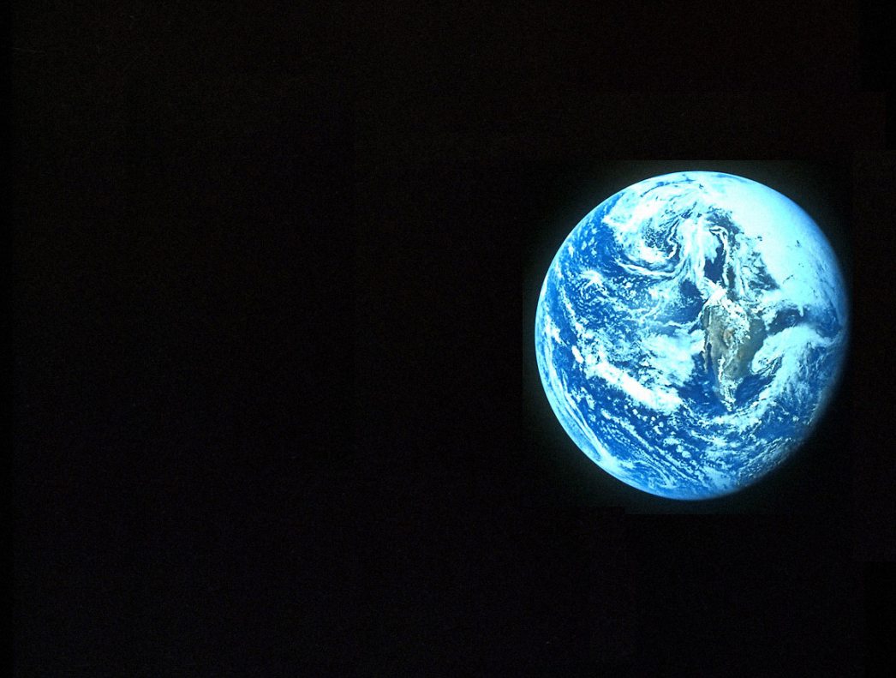
Теорий возникновения жизни на Земле существует довольно много, их можно разделить на группы
1. КРЕАЦИОНИЗМ
2. ТЕОРИЯ САМОЗАРОЖДЕНИЯ
3. ТЕОРИЯ СТАЦИОНАРНОГО СОСТОЯНИЯ
4.ТЕОРИЯ ПАНСПЕРМИИ
5. ТЕОРИЯ БИОХИМИЧЕСКОЙ ЭВОЛЮЦИИ

Slide 5
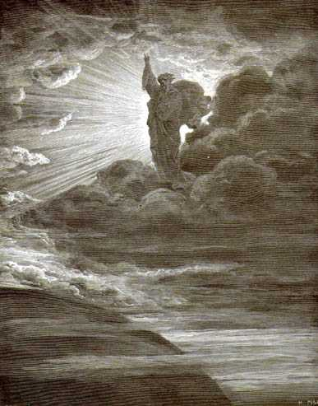
Божественное сотворение мира.
Креационизм (создание) –
религиозно-философская
концепция, в рамках которой все
живые существа и сама планета в
целом созданы Богом.
Гипотеза креационизма находится вне поля научных изысканий, так как она неопровержима: невозможно научно доказать, как то что Бог не создавал жизнь, так и то, что Бог её сотворил.

Slide 6
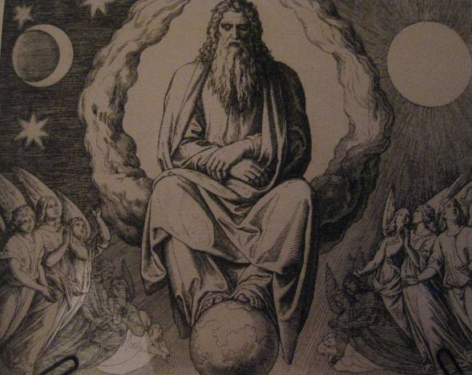

Slide 7
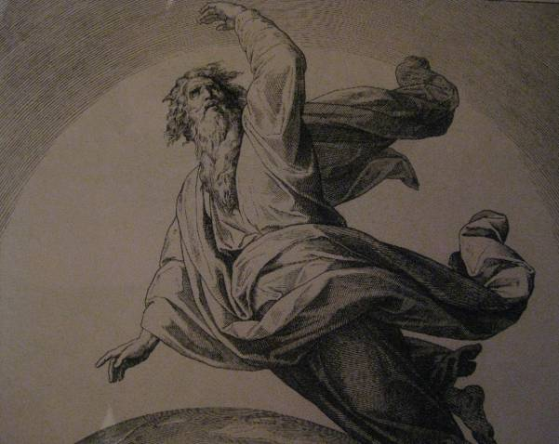

Slide 8
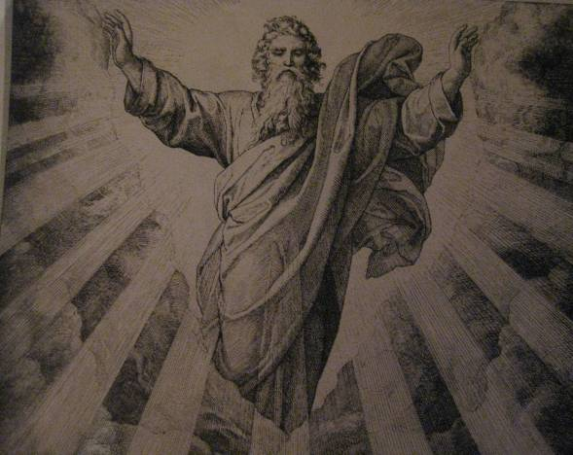

Slide 9
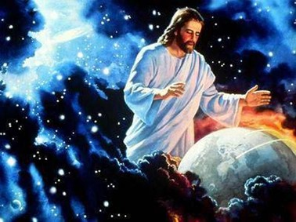

Slide 10
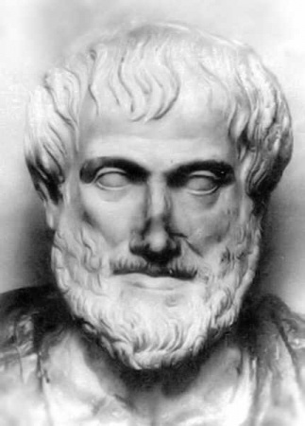
Самозарождение жизни
На протяжении тысячелетий
люди верили в самопроизвольное
зарождение жизни, считая его
обычным способом появления
живых существ из неживой
материи.
384-322 гг. до н.э.
Например, Аристотель приписывал вшам происхождение из мяса, дождевым червям – из ила прудов.

Slide 11
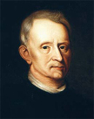
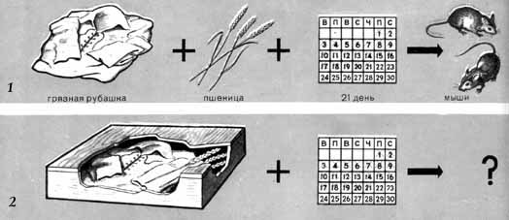
Ван Гельмонт (1577-1644)
описал, как за три недели, он создал мышей.
Для этого всего-то нужно:
грязная рубашка, темный шкаф и горсть пшеницы, а чтобы процесс начался – человеческий пот.

Slide 12
Теорию самозарождения жизни защищал немецкий математик и философ Г. Лейбниц (1646-1716), французский натуралист Ж. Бюффон (1707-1788

Slide 13
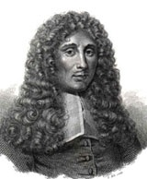
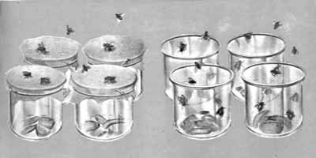
Франческо Реди 1626 -1698 Итальянский естествоиспытатель и врач.
Он провел опыт с сосудами, в которые положил мясо, часть сосудов оставил открытыми, другие закрыл тканью. В открытых сосудах мухи отложили яички и там появились личинки мух, в закрытых сосудах личинок не было.

Slide 14
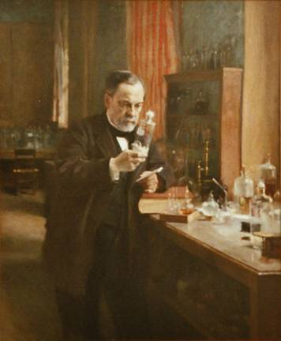
Таким образом была окончательно доказана невозможность самозарождения живых организмов
Эксперимент Л. Пастера с колбами с изогнутыми горлышками

Slide 15
Согласно гипотезе стационарного состояния
Земля не возникала,
а существовала вечно.

Slide 16
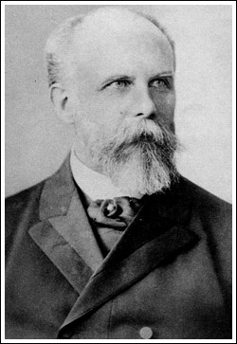
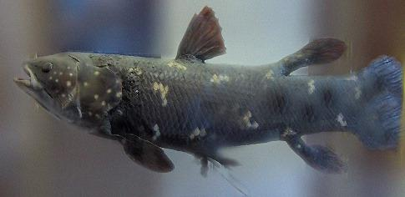
Гипотеза стационарного состояния
Земля никогда не возникала, а существовала вечно; она всегда была способна поддерживать жизнь, а если и изменялась, то очень мало; виды также существовали всегда. Эту гипотезу называют иногда гипотезой этернизма (от лат. eternus — вечный).
Выдвинута немецким ученым В. Прейером в 1880 г

Slide 17
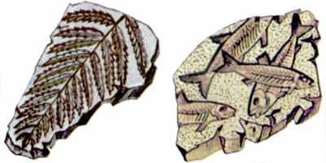
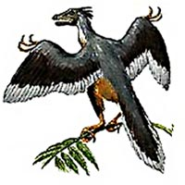

Slide 18
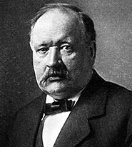
Теория панспермии имеет
Теория панспермии Предполагают, что жизнь на Землю занесена извне с метеоритами, кометами или даже НЛО
Шведский ученый С. Аррениус - автор гипотезы панспермии о переносе зародышей жизни с одной планеты на другую с метеоритами или под действием давления света. Нобелевская премия 1903 г.

Slide 19
Доказательства гипотезы панспермии:
Появление на Земле НЛО
Наскальные рисунки с изображением предметов, похожих на ракеты и космонавтов
Встречи с инопланетянами
Находки метеоритов, содержащих органические соединения

Slide 20
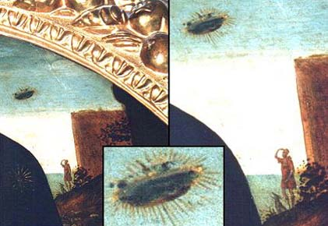
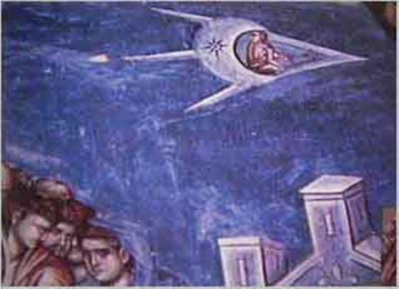
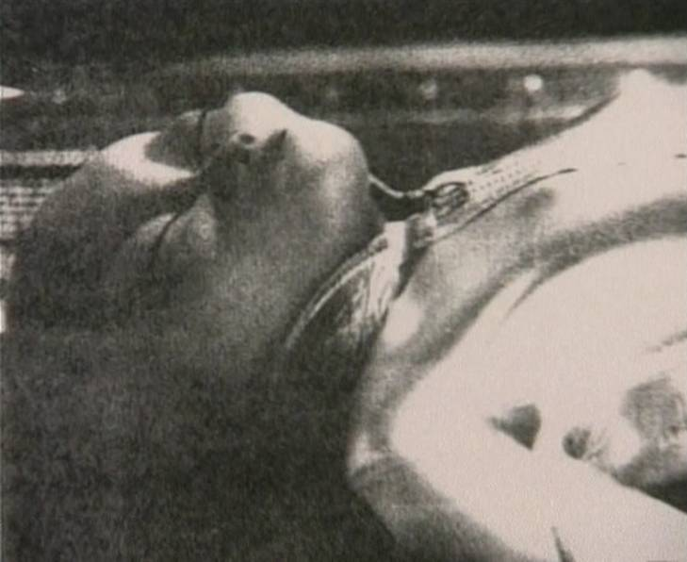
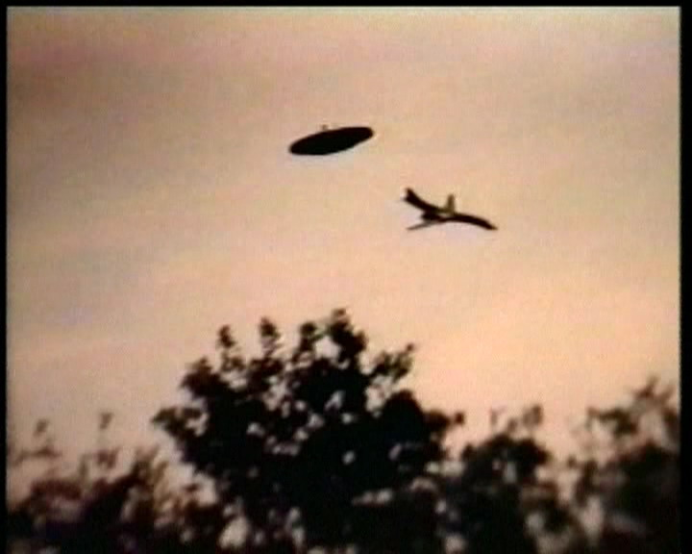

Slide 21
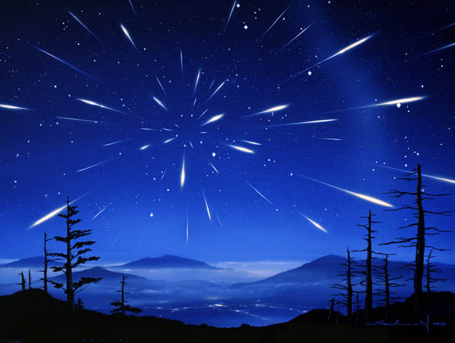
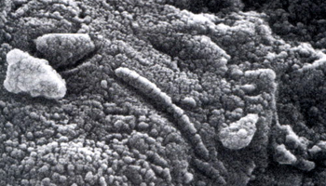
На метеорите найденном в Антарктиде обнаружены объекты, которые можно идентифицировать как следы жизнедеятельности микроорганизмов из космоса

Slide 22
Сторонники гипотезы панспермии утверждают, что жизнь зародилась не на Земле, а в другом месте Вселенной, не отвечая на вопрос «как»?

Slide 23
В соответствии с гипотезой биохимической эволюции, жизнь возникла на Земле в результате физико-химических процессов на определённом этапе развития Земли.

Slide 24
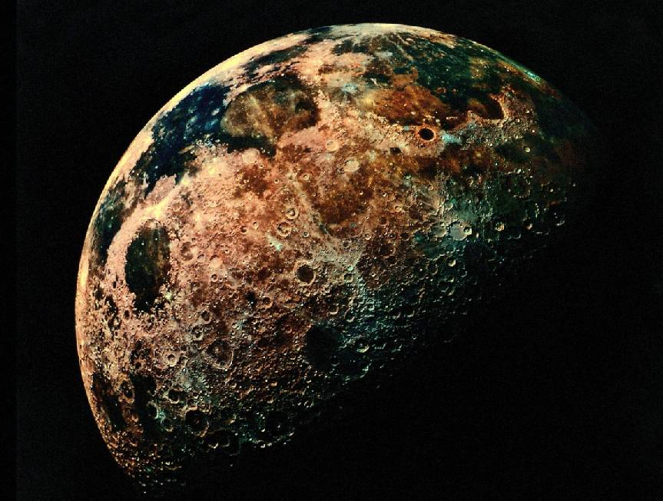
Теория биохимической эволюции имеет наибольшее количество сторонников среди современных ученых

Slide 25
Александр Иванович Опарин
В 1924 г. А. И. Опарин в работе «Происхождение жизни» выдвинул коацерватную гипотезу, согласно которой начальные этапы химической эволюции были связаны с формированием белковых структур.

Slide 27
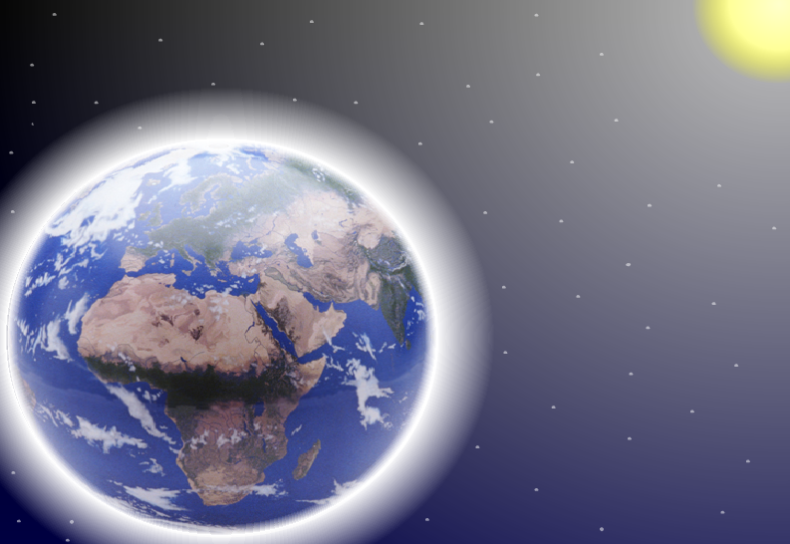
В дальнейшем ПЕРВИЧНАЯ атмосфера Земли вновь образовалась из более тяжелых вулканических газов
Она состояла из
водяного пара Н₂О
углекислого газа СО₂
аммиака NH₃
метана CH₄

Slide 28
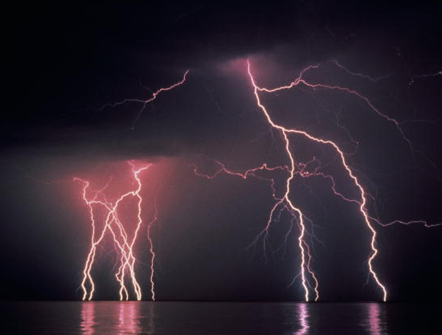
Когда температура Земли опустилась ниже 100° C, водяной пар начал конденсироваться, образуя мировой океан. В это время из первичных соединений и образовывалась сложные органические вещества. Энергию для реакций синтеза доставляли грозовые разряды и интенсивная ультрафиолетовая радиация. Накоплению веществ способствовало отсутствие кислорода и живых организмов – потребителей органики

Slide 29
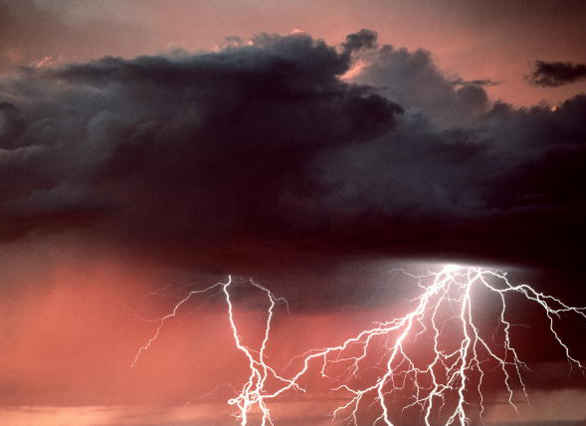
В 1924 г. Российский ученый А.И. Опарин предложил первую концепцию химической эволюции
В 1953 г. американские ученые Г. Юри и С. Миллер в условиях, приближённых к атмосфере молодой Земли, синтезировали аминокислоты, нуклеиновые кислоты и простые сахара. В лабораторных условиях они подвергли действию электрических разрядов смесь из углекислоты, аммиака, метана, водорода и воды. В ходе эксперимента были получены биологически важные органические соединения

Slide 30
Химическая эволюция – процесс формирования первых органических соединений на Земле

Slide 31
В атмосфере Земли и в водах
первичного океана
из неорганических веществ сформировались простые органические вещества: аминокислоты, простые углеводы, спирты, азотистые основания, жирные кислоты

Slide 32
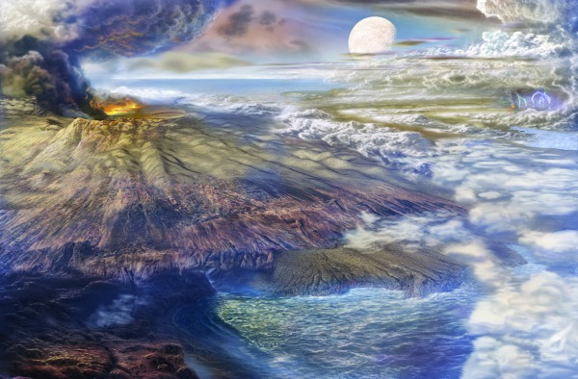
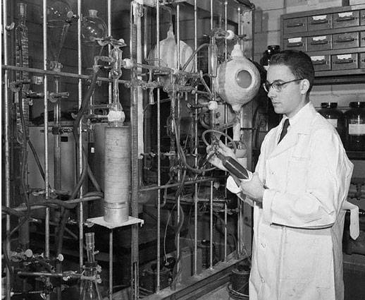
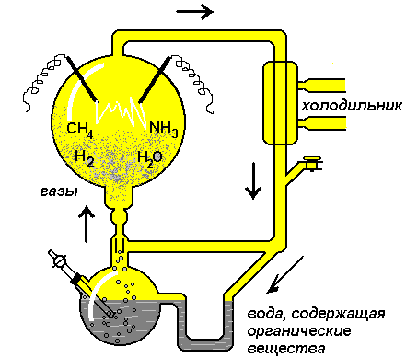
Стенли Миллер
Результат – синтез аминокислот, мочевины, молочной кислоты
Электрические разряды (60000 В)
Давление (nПа)
Температура (+80˚С)
Смесь газов (CO2, CH4, NH3, H2, пары воды)

Slide 33
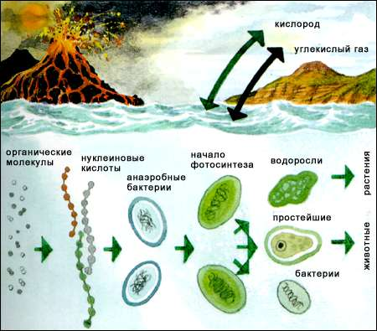

Slide 34
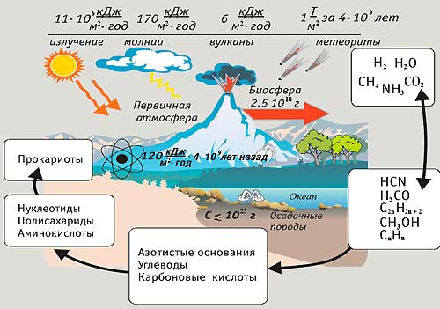

Slide 35
этап химической эволюции – синтез белков-полипептидов, которые могли образоваться в водах первичного океана.
Белки-полипептиды
аминокислоты

Slide 36
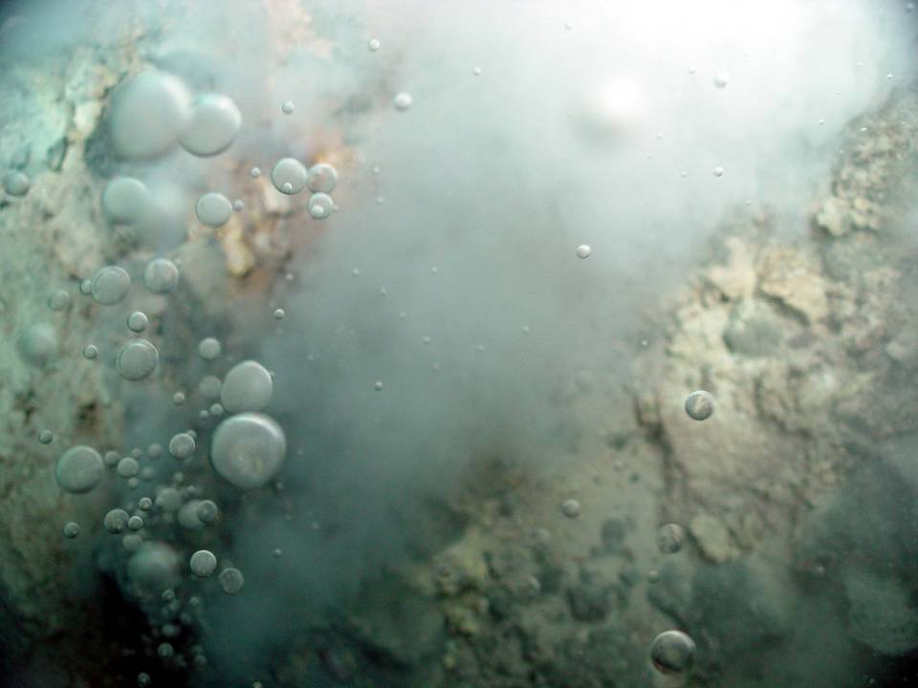
Коацерваты - зародыши первобытной жизни

Slide 37
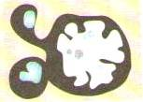
Свойства коацерватов
Избирательно поглощают из окружающей среды вещества
Увеличиваются в размерах
Не способны к самовоспроизведению
Коацерватные капли

Slide 38
возникновение мембраны, молекул нуклеиновых кислот, способных к самовоспроизведению
Пробионты

Slide 39
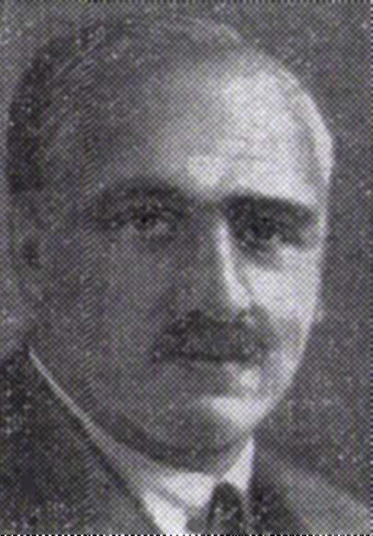
Джон Холдейн (1892-1964)
Английский биохимик, генетик и физиолог. Автор гипотезы о «первичном бульоне», один из основоположников популяционной генетики

Slide 40
«Первичный бульон»
Солнечная радиация
скопление органических
веществ
возникновение жизни

Slide 41
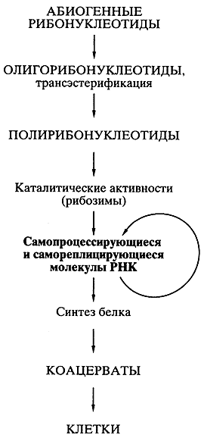
Гипотезы абиогенеза: гипотеза биохимической эволюции
Эволюция на уровне молекул РНК в коацерватах шла миллионы лет. Так возник древний мир РНК. Мутации и рекомбинации в популяциях РНК создавали все большее разнообразие этого мира.
Параллельно идет эволюция связей между РНК и синтезом полипептидов, обеспечивающими их более надежное существование.
На следующем этапе возникает ДНК, их двуцепочечное строение обеспечивает устойчивость и точную репликацию (удвоение).

Slide 42
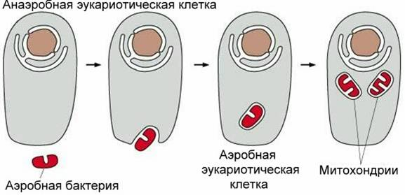
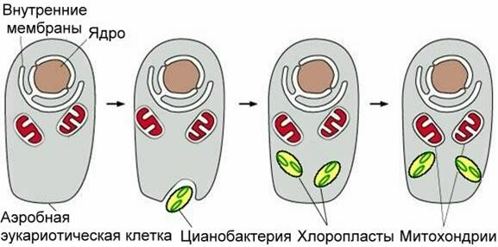

Slide 43
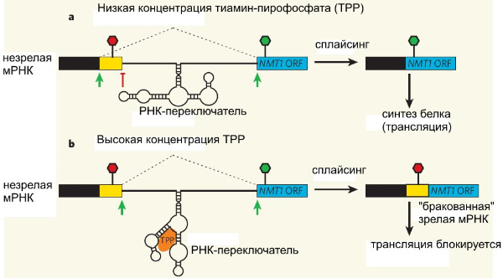
Новые открытия функций РНК
Открытие новых функций РНК, а точнее так называемых малых РНК, стало важнейшим научным событием. В 2003 году были обнаружены новые подтверждения того, что молекулы РНК - не просто посредники между ДНК и белками в процессе белкового синтеза. Появляется всё больше аргументов в пользу того, что РНК способны регулировать ("включать/ выключать") определённые гены, тем самым играя важнейшую роль в процессе дифференциации организма, а также его текущей жизнедеятельности.

Slide 44
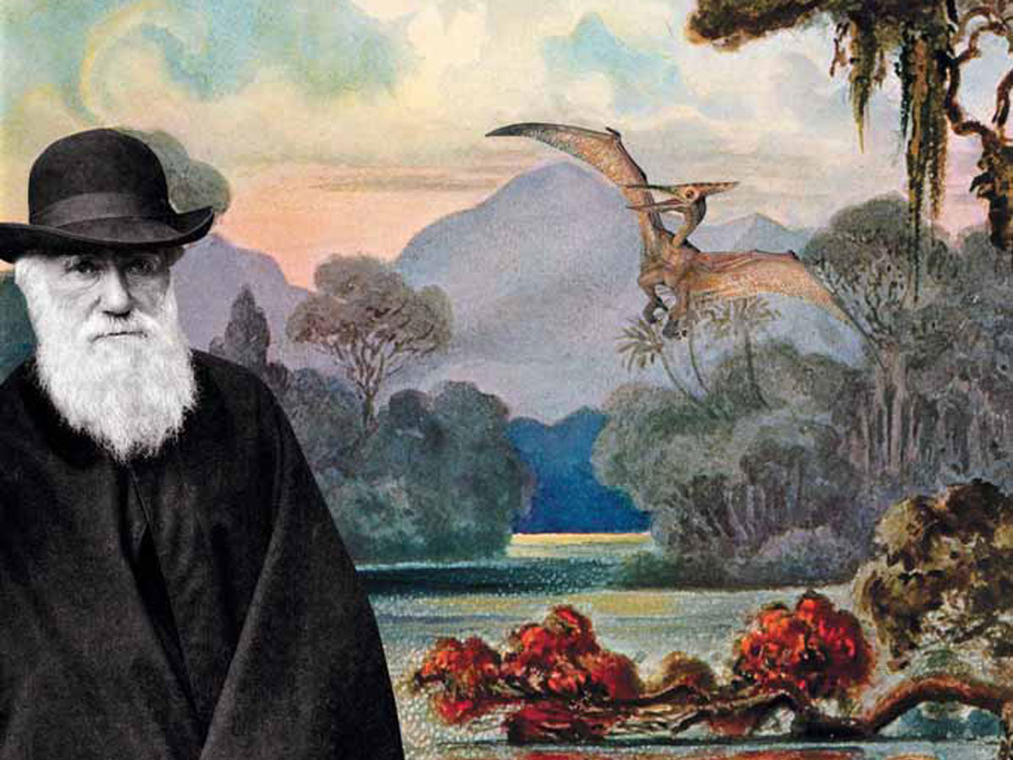

Slide 45
Вывод
Многие из теорий, которые прозвучали сегодня используют почти одни и те же данные, но делают упор на разные аспекты. Научные теории могут быть сверхфантастическими, с одной стороны, сверхскептическими с другой. Теологические соображения тоже находят себе место в этих рамках в зависимости от религиозных взглядов их авторов. Каждая из гипотез имеет свои сильные и слабые стороны, но ни одна не дает точного ответа на вопрос о происхождении жизни.

